Slide 1
12.1 杠杆
第一课时 杠杆及其平衡条件

Slide 3
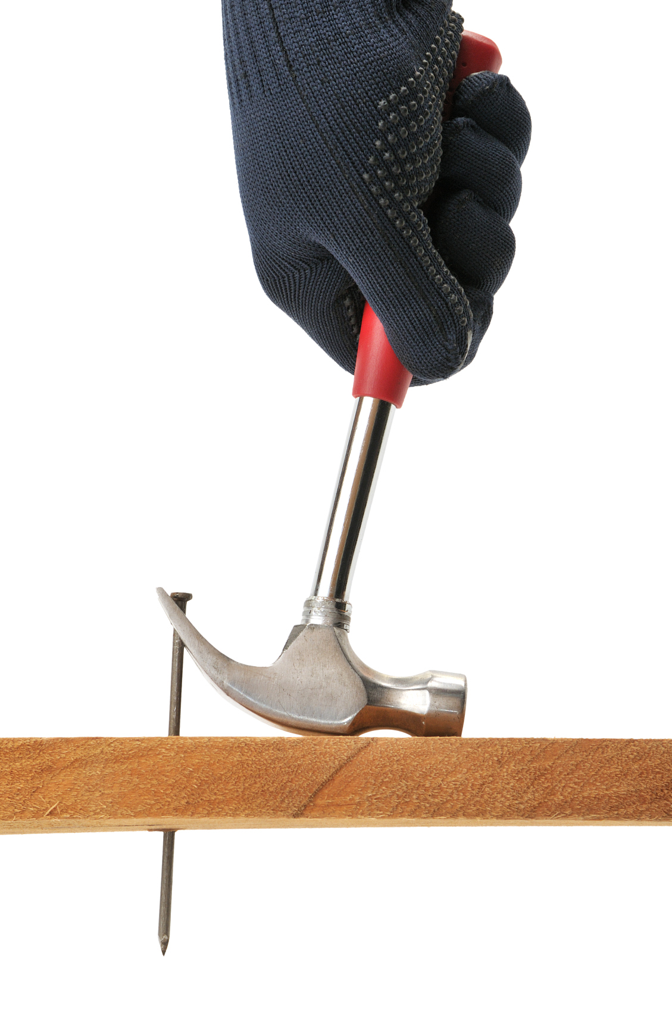
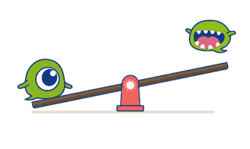
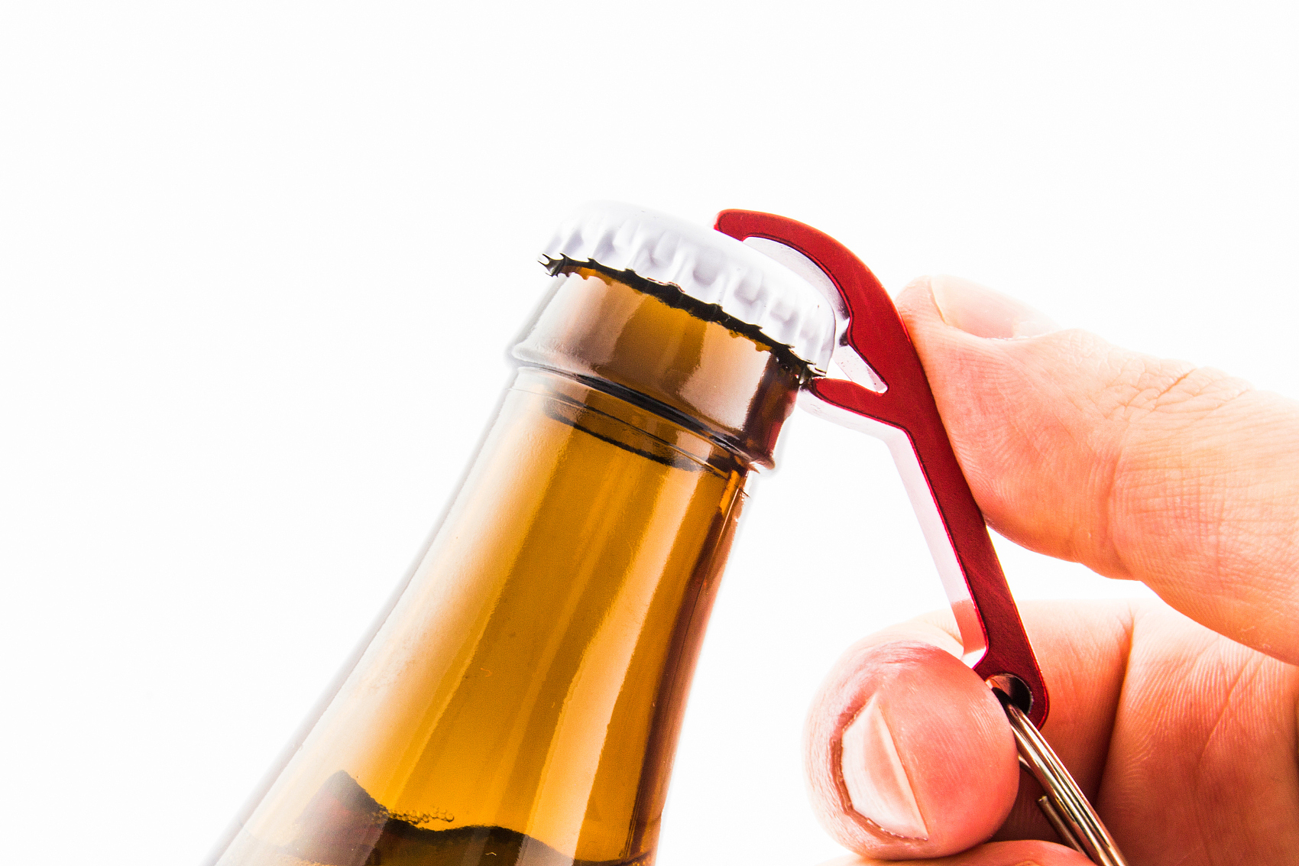
观察图中的跷跷板、羊角锤和开瓶器等机械，你认为这些机械有什么共同点呢？
这些机械工作时都会绕着一个点运动

Slide 4

杠杆
定义：
一根硬棒，在力的作用下能绕着固定点转动，这根硬棒就是一个杠杆。
方法点拨：
“硬棒”和“能绕着固定点转动”是杠杆的两个关键特征。“硬”是指不考虑发生形变，是一种理想情况，杠杆是一种理想模型。理想模型是人们分析物理问题的基础。
固定点
绕固定点转动的硬棒
杠杆是最简单的机械之一。

Slide 5
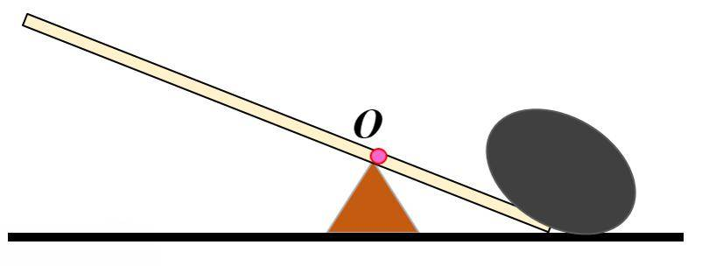
杠杆
杠杆的五要素
1. 支点：杠杆绕着转动的点O。
支点O
F₂
F₁
2. 动力：使杠杆转动的力F₁。
3. 阻力：阻碍杠杆转动的力F₂。

Slide 6

杠杆
杠杆的五要素
支点O
4. 动力臂：从支点O到动力F₁作用线的距离l₁为动力臂。
F₂
F₁
L₁
L₂
∟
∟
5. 阻力臂：从支点O到阻力F₂作用线的距离l₂为阻力臂。
怎么画出杠杆的力臂呢？

Slide 7
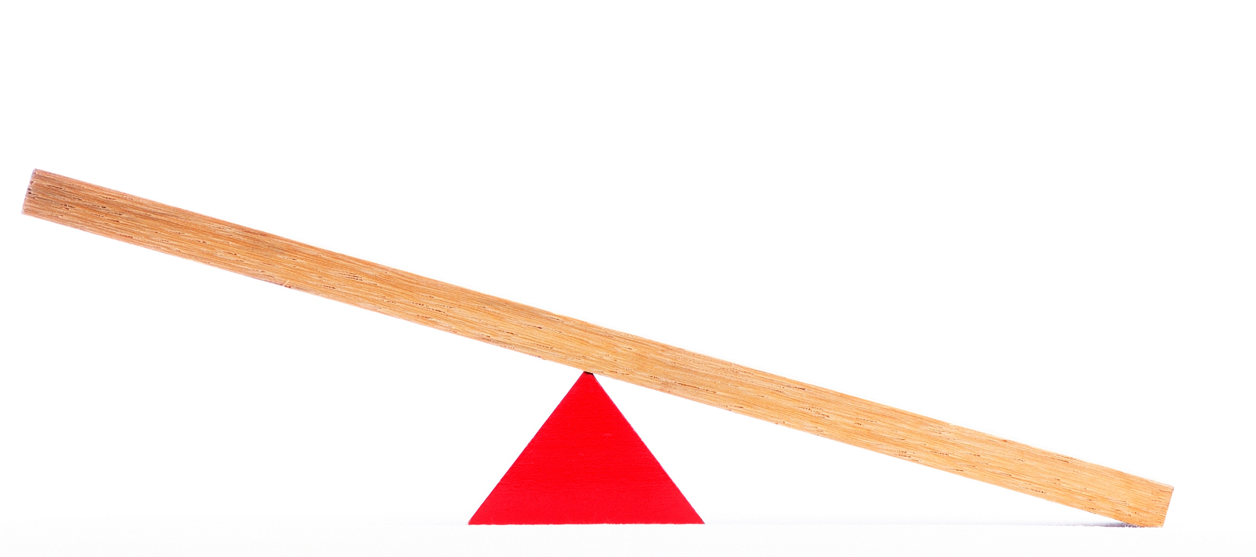
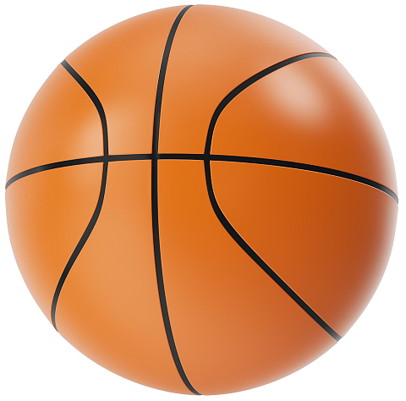
杠杆
杠杆的五要素
力臂的画法
1.过力的作用点沿力的方向画一条直线（有的在图中已经标出力的方向）；
2.找到支点，并标明O点；
3.过O点做动力F₁的垂线段，并标出垂线符号；
4.标上双向箭头并在其旁边写上l₁。
l₁
O
F₁

Slide 8
杠杆
杠杆的五要素
力臂的画法
同样，阻力及阻力臂也是一样的画法。
注意：
1.力臂不一定在杠杆上；
2.杠杆可以是直的，也可以是弯的。
l₂
l₁
O
F₁
F₂

Slide 9
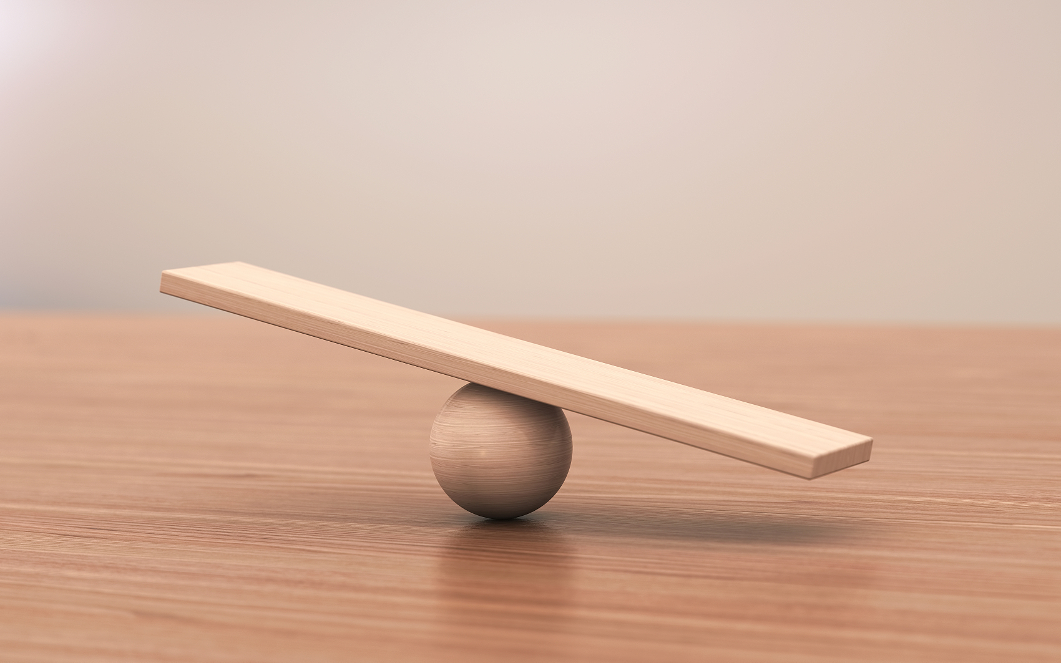
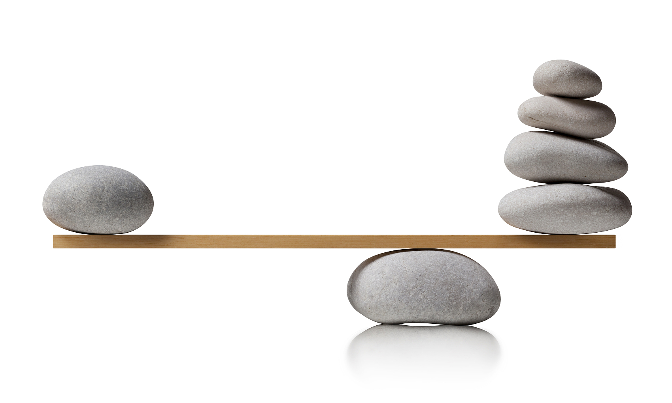
杠杆的平衡条件
杠杆的平衡状态
当杠杆在动力和阻力的作用下静止时，我们就说杠杆平衡了。
杠杆在满足什么条件时才会平衡呢？

Slide 10
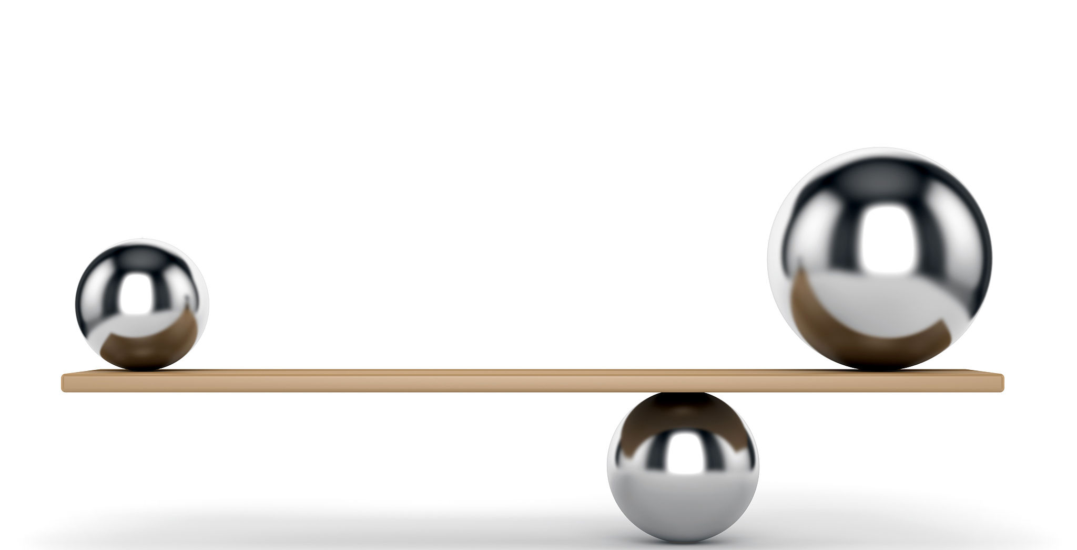
杠杆的平衡条件
实验 探究杠杆的平衡状态
【实验思路】
探究杠杆的平衡条件，就是要找到影响杠杆平衡的各种因素并确定它们之间的关系。
容易想到：杠杆支点两侧所受的动力、阻力，以及动力臂、阻力臂都会影响杠杆的平衡，所以应该找出这四个量之间的关系。
我们可以先保持杠杆一侧的两个量不变，如左侧的阻力和阻力臂，改变另一侧的两个量，即右侧的动力和动力臂。然后再保持右侧的动力和动力臂不变，改变左侧的阻力和阻力臂。综合分析后找出动力、动力臂、阻力和阻力臂这四个量之间的关系。

Slide 11
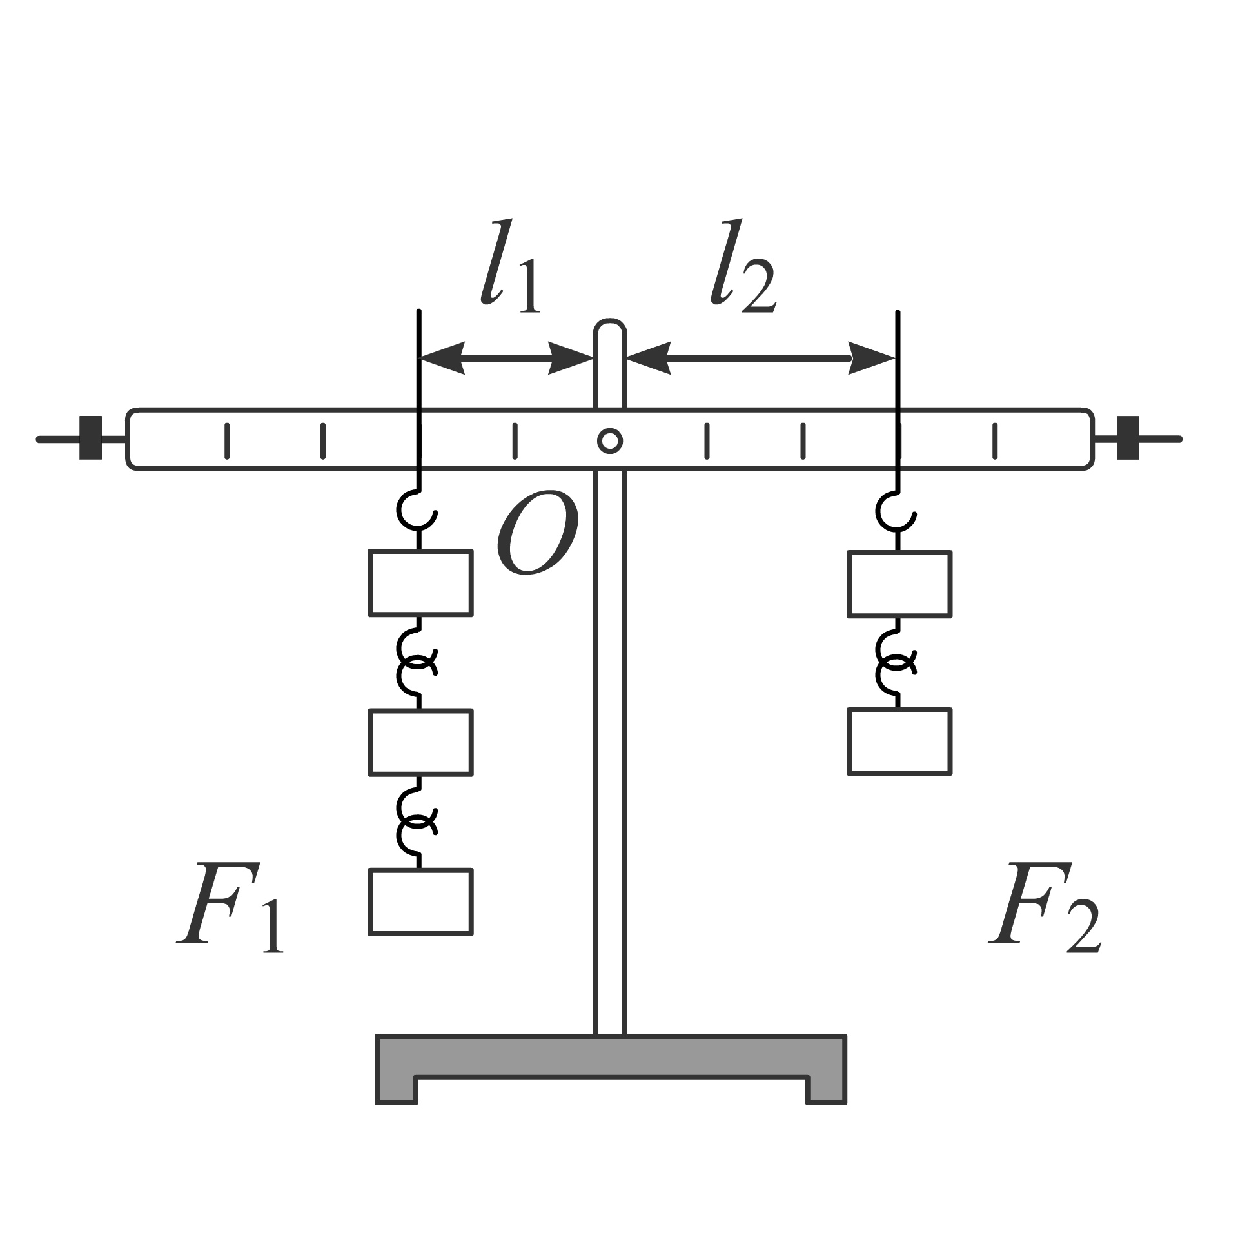
杠杆的平衡条件
实验 探究杠杆的平衡状态
【实验过程】
调节杠杆两端的螺母，使杠杆保持水平并静止，达到平衡状态。
1. 如图所示，给杠杆两侧挂上不同数量的钩码，移动钩码的位置，使杠杆重新在水平位置平衡。这时杠杆两侧受到的作用力的大小等于各自钩码所受的重力的大小。

Slide 12
杠杆的平衡条件
实验 探究杠杆的平衡状态
【实验过程】
2. 把右侧钩码对杠杆施的力记为动力F₁，左侧钩码对杠杆施的力记为阻力F₂；测出杠杆平衡时的动力臂l₁和阻力臂l₂；把F₁、F₂、l₁、l₂的数据填入下表。
3. 保持阻力F₂和阻力臂l₂不变，改变动力F₁，相应调节动力臂l₁的大小，再做几次实验，把数据填入表中。

Slide 13
杠杆的平衡条件
实验 探究杠杆的平衡状态
【实验过程】
4. 保持动力F₁和动力臂l₁不变，改变阻力F₂，相应调节阻力臂l₂的大小，再做几次实验，把数据填入表中。
次数 | 动力F₁/N | 动力臂l₁/m | 阻力F₂/N | 阻力臂l₂/m
1
2
3
4
5
6
...

Slide 14
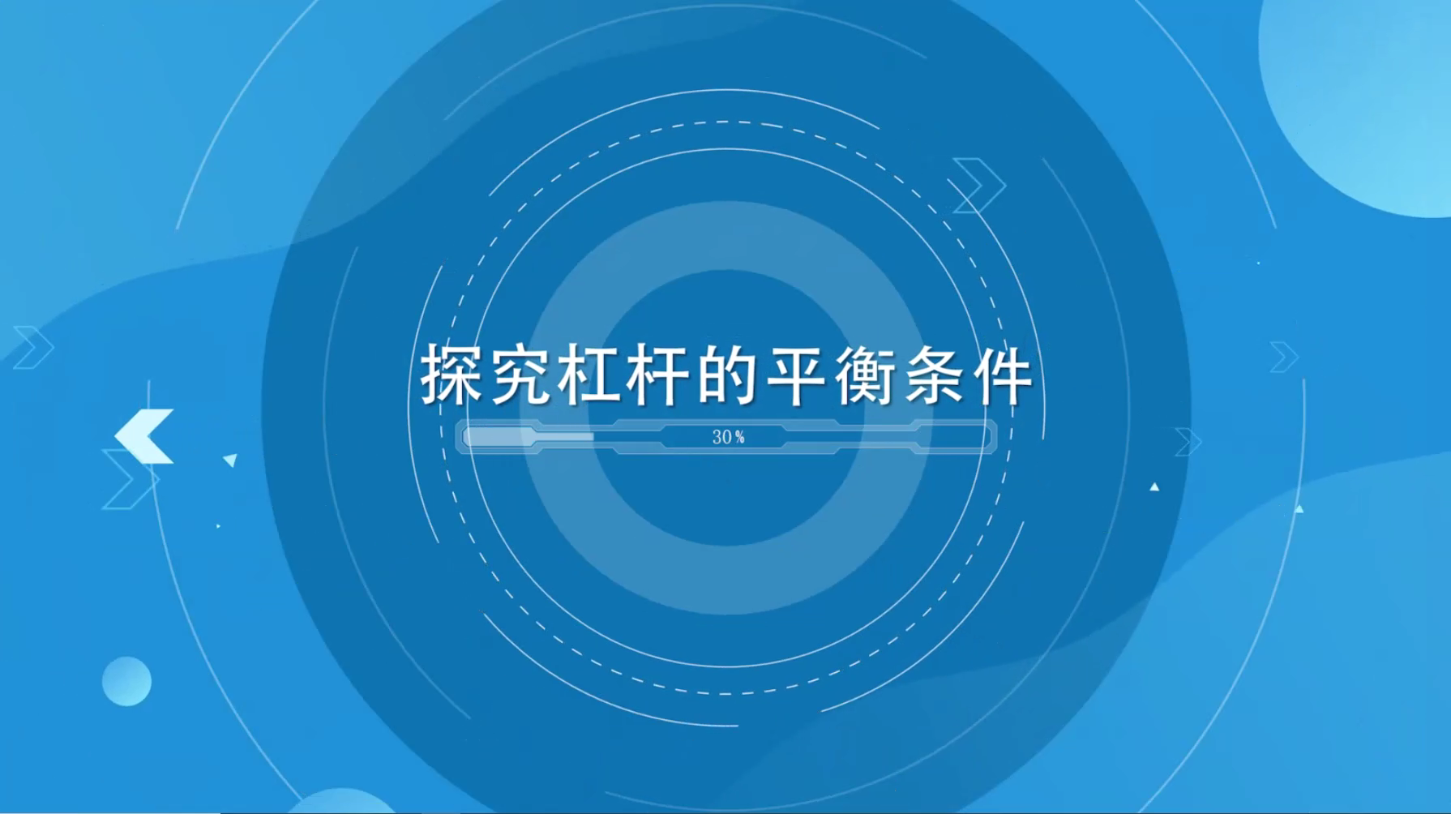
杠杆的平衡条件
实验 探究杠杆的平衡状态

Slide 15
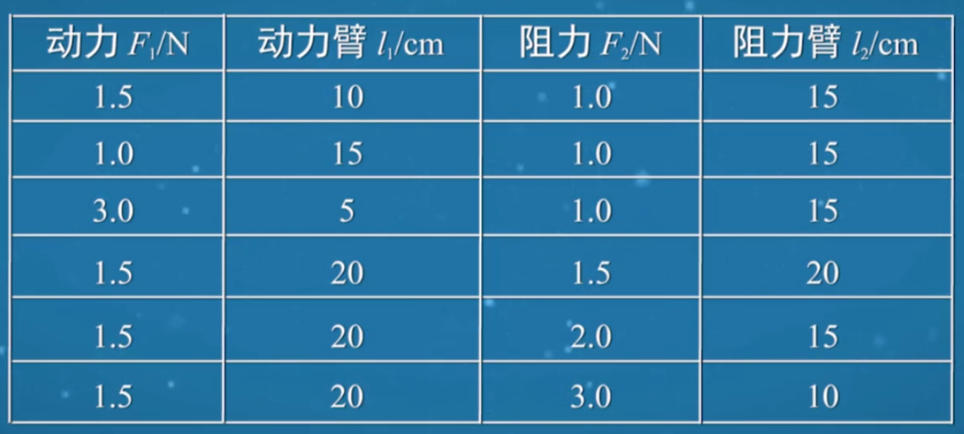
杠杆的平衡条件
实验 探究杠杆的平衡状态
【实验数据记录】

Slide 16
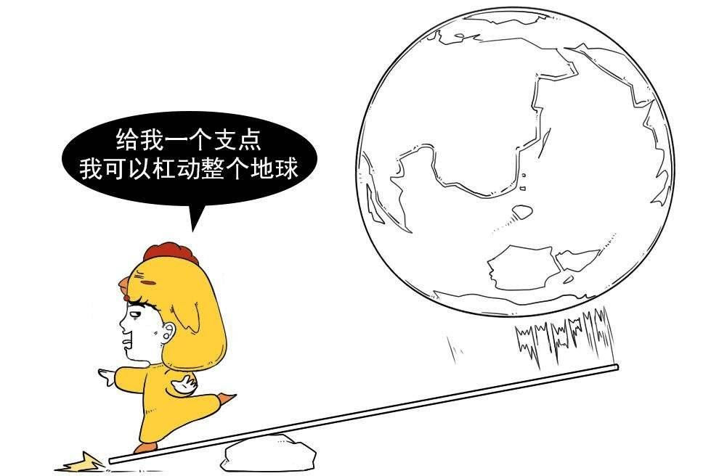
杠杆的平衡条件
实验 探究杠杆的平衡状态
【实验结论】
实验结果表明，要使杠杆平衡，需要满足以下条件：
动力×动力臂＝阻力×阻力臂
F₁l₁=F₂l₂
这个平衡条件就是阿基米德发现的杠杆原理

Slide 17

杠杆的平衡条件
实验 探究杠杆的平衡状态
思考与讨论
1. 为什么要调节杠杆两端的平衡螺母使杠杆处于水平平衡状态？
答：便于直接测量相应的力臂，消除杠杆自重的影响。
2. 为什么要进行多次实验？
答：便于从实验数据中归纳出可靠的实验结论。

Slide 18

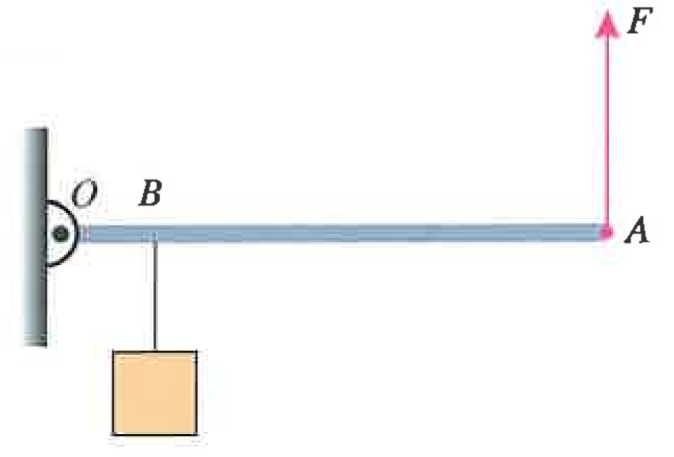
杠杆的平衡条件
实验 探究杠杆的平衡状态
想想议议
在上面的实验中，我们研究了动力和阻力位于支点两侧的情况。仔细观察如图所示的杠杆，它与上面实验中研究的杠杆有什么不同？

Slide 19

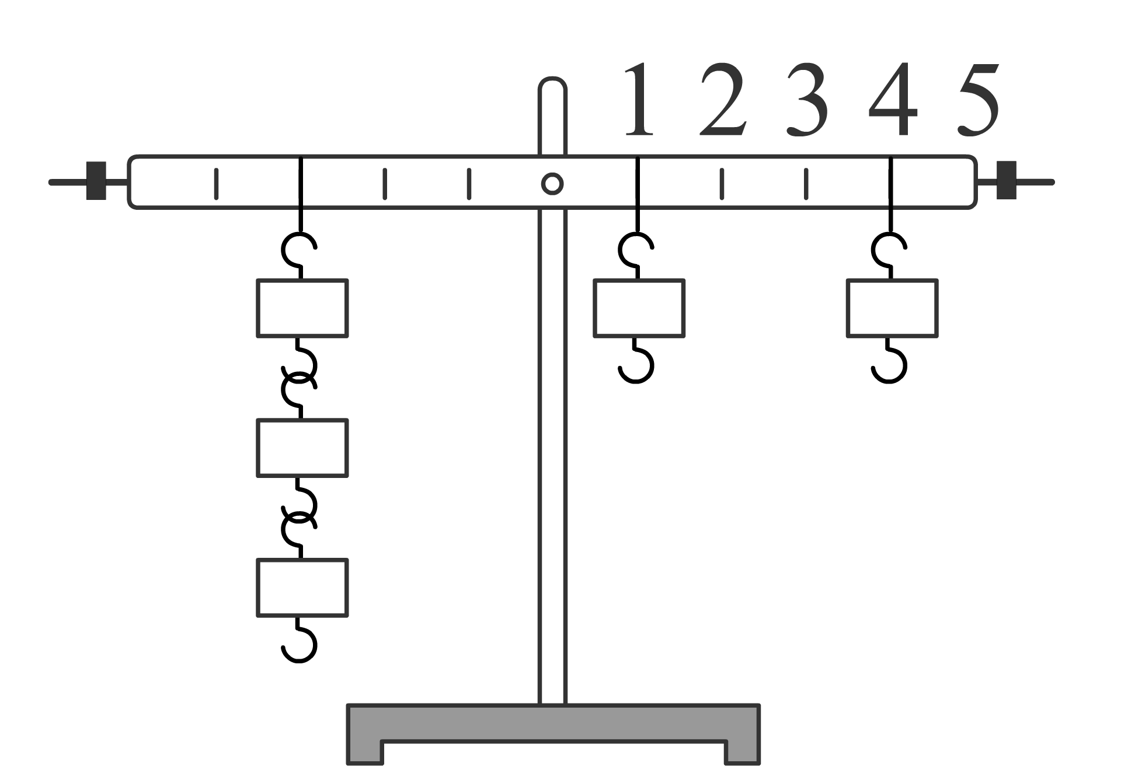
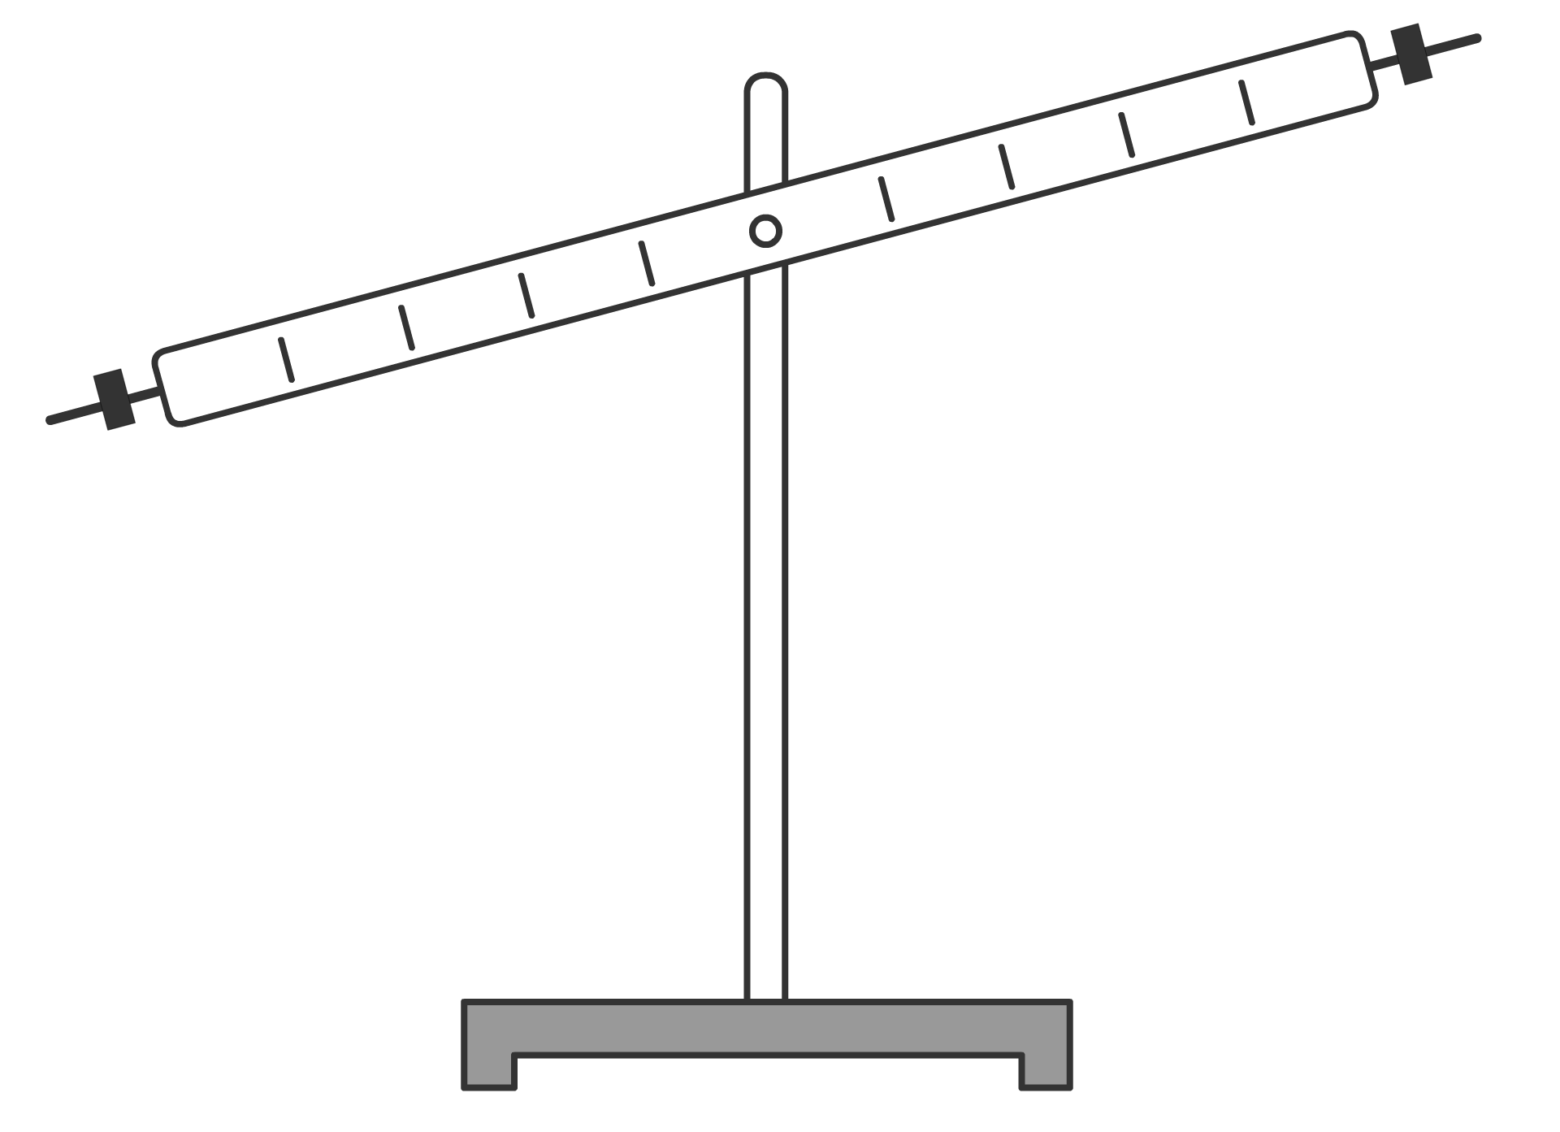
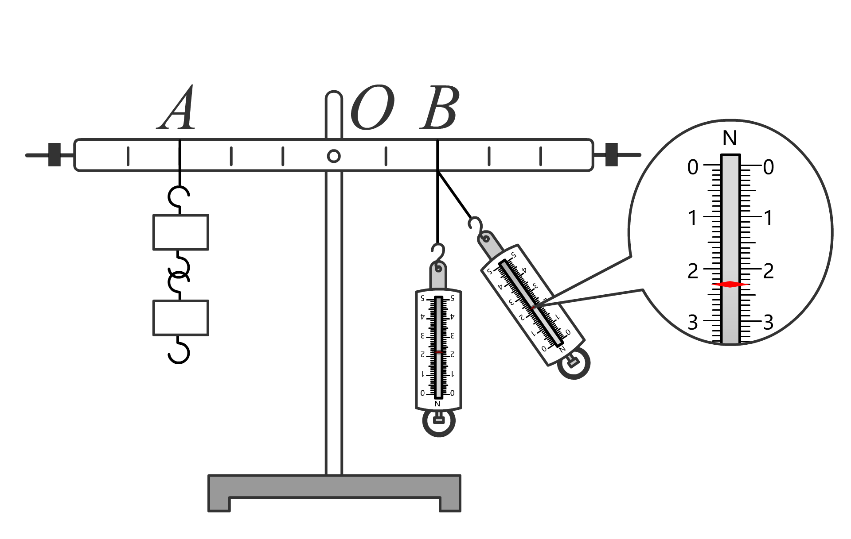
杠杆的平衡条件
实验 探究杠杆的平衡状态
拓展延伸
该状态下杠杆仍
属于平衡状态
当弹簧测力计从a处移动到b处时示数变大
当前情况下杠杆的平衡条件：F₁L₁=F₂L₂+F₃L₃

Slide 20
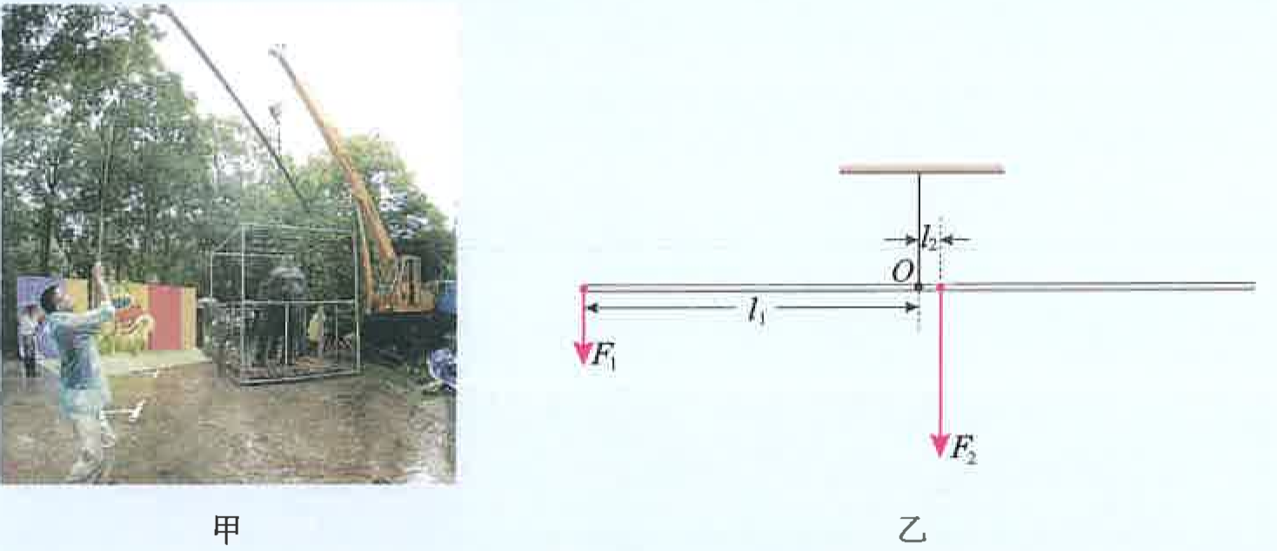
杠杆的平衡条件
杠杆原理的应用
例：动物园内，一位物理老师利用一个小小的弹簧测力计，就测出了一头大象的质量。测量时用一根长度为12m，槽钢作为杠杆。如图乙所示，吊钩固定于槽钢的中点O。当槽钢水平静止时，弹簧测力计的示数F₁为200N。测得l₁为6m，l₂为4m。若不计铁笼的质量，请估算大象的质量。g取10N/kg。

Slide 21
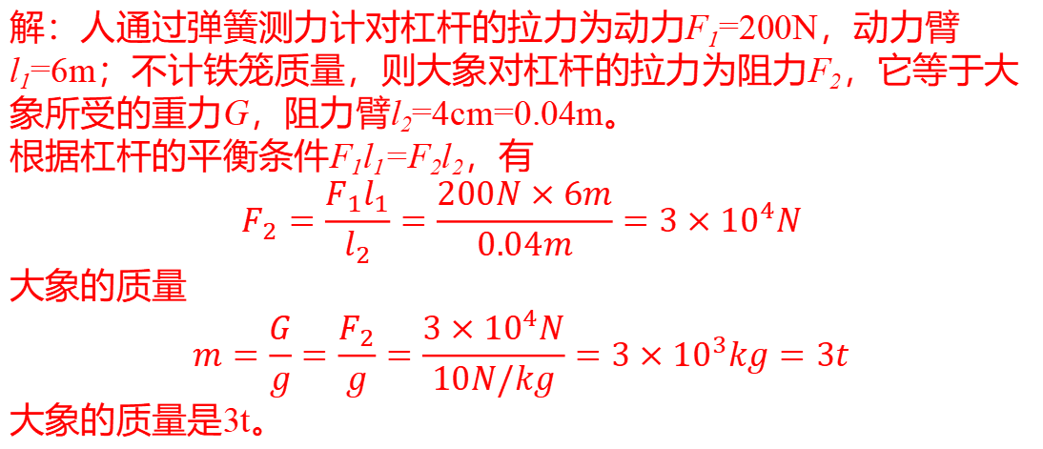
杠杆的平衡条件
杠杆原理的应用
解：人通过弹簧测力计对杠杆的拉力为动力F₁=200N，动力臂l₁=6m；不计铁笼质量，则大象对杠杆的拉力为阻力F₂，它等于大象所受的重力G，阻力臂l₂=4cm=0.04m。
根据杠杆的平衡条件F₁l₁=F₂l₂，有
$$F_{2}=\frac{F_{1}l_{1}}{l_{2}}=\frac{200N×6m}{0.04m}=3×{10}^{4}N$$
大象的质量
$$m=\frac{G}{g}=\frac{F_{2}}{g}=\frac{3×{10}^{4}N}{10N/kg}=3×{10}^{3}kg=3t$$
大象的质量是3t。

Slide 22
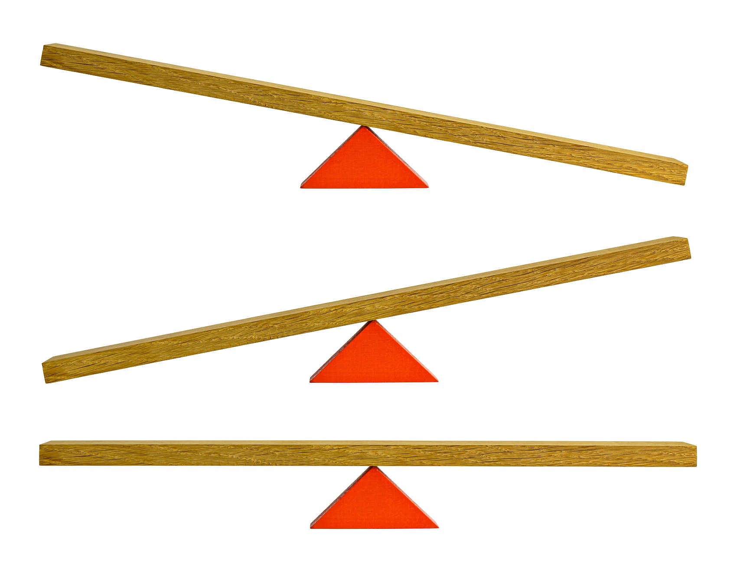
杠杆的平衡条件
杠杆原理的应用
想想议议
用杠杆和弹簧测力计测量一个很重物体（大象）的质量时，应使弹簧测力计拉力的力臂远大于被测物体（大象）对杠杆拉力的力臂。如果用杠杆和弹簧测力计测量一个很轻物体的质量时，又应该怎么办？

Slide 23
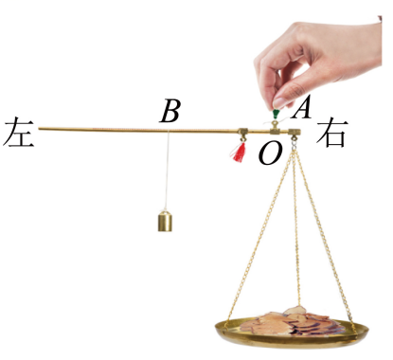
1. 杆秤在我国有几千年的历史，如今中药房仍在使用。如图所示，已测得刺五加药材质量是120g，其中OB=3OA，若不计杆秤自重，则秤砣的质量约为 g。接下来要测30g的人参片需要将秤砣向B点的 （选填“左”或“右”）侧移动。
40
右

Slide 24
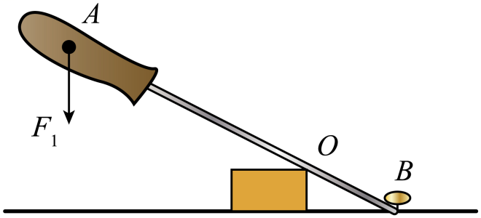
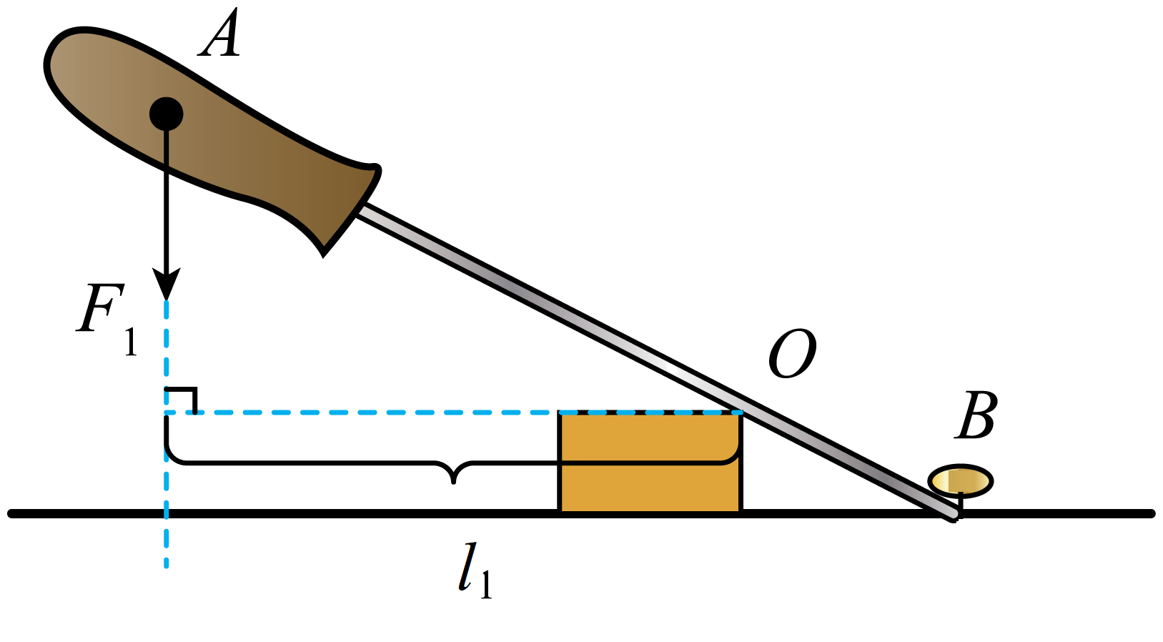
2. 如图为用螺丝刀撬图钉的示意图，在图中画出动力F₁的力臂l₁。

Slide 25
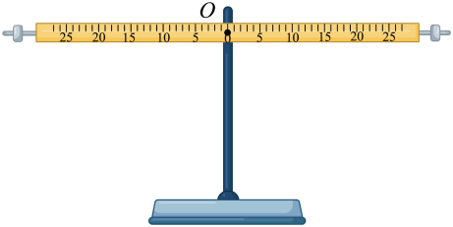
3. 某同学利用若干个质量为50g的钩码和弹簧测力计探究杠杆的平衡条件。
（1）调节平衡螺母，使杠杆在不挂钩码时，保持水平并______，达到平衡状态，如图所示。
静止

Slide 26
3. 某同学利用若干个质量为50g的钩码和弹簧测力计探究杠杆的平衡条件。
（2）在杠杆左侧15cm刻度线处挂上4个钩码，在杠杆右侧挂上6个钩码，移动右侧钩码到______cm刻度线处使杠杆重新在水平位置平衡。这时动力或阻力是___________
_______（填“钩码受到的重力”“钩码对杠杆的拉力”或“杠杆对钩码的拉力”）。
10
钩码对杠杆
的拉力

Slide 27
杠杆及其平衡条件
定义
杠杆
杠杆的五要素
力臂的画法
杠杆平衡的实现方式
杠杆的平衡条件
实验：探究杠杆的平衡条件
杠杆原理的应用

